Slide 1
СУПЕРКОМПИЛЯЦИЯ LL(1)-ГРАММАТИК
Автор: Сергей Головань
Руководитель: Александр Коновалов
МГТУ им. Н.Э. Баумана
Совместное рабочее совещание
ИПС имени А. К. Айламазяна РАН
и
МГТУ имени Н. Э. Баумана
5 июня 2018 г.

Slide 2
Постановка задачи |2
Необходимо построить конечный набор тестов (строк языка) для заданной КС-грамматики, проверяющей всю логику работы синтаксического анализатора.
В частности, далее будут рассмотрены LL(1)-грамматики.

Slide 3
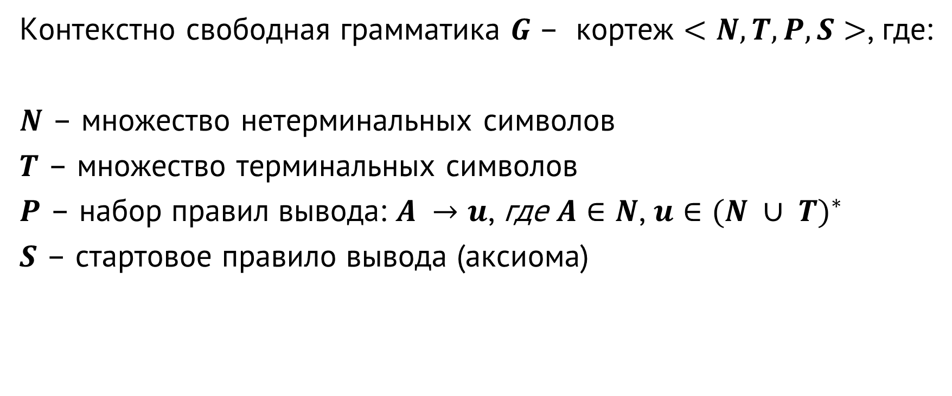
КС-грамматика |3
Контекстно свободная грамматика $G$– кортеж $<N, T,P,S>$, где:
$N$ – множество нетерминальных символов
$T$ – множество терминальных символов
$P$ – набор правил вывода: $A →u$, где $A∈N$, $u∈{(N ∪ T)}^{∗}$
$S$ – стартовое правило вывода (аксиома)

Slide 4
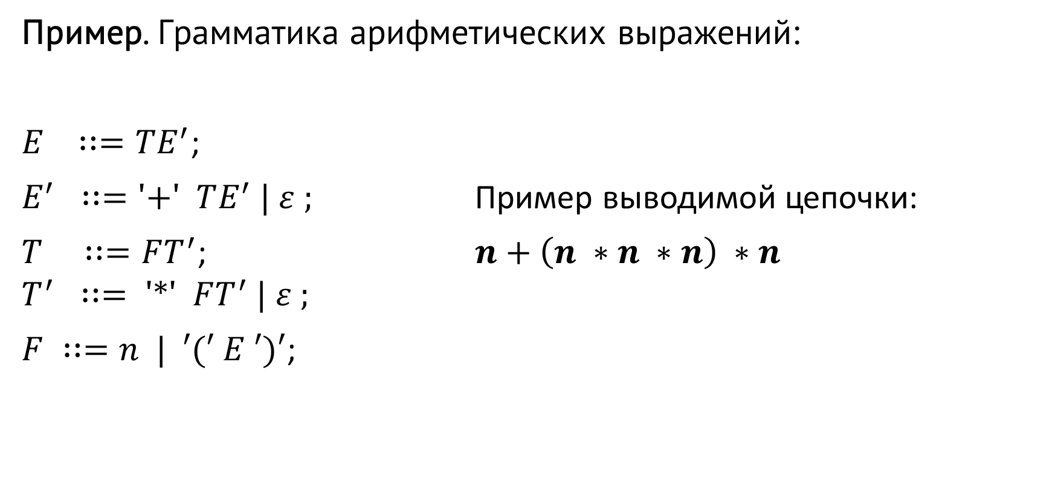
КС-грамматика |4
Пример. Грамматика арифметических выражений:
$E ∷=TE^{′}$;
$E^{′} ∷=\text{′+′} TE^{′} | ε ;$ Пример выводимой цепочки:
$T ∷=FT^{′}$; $n+\left(n ∗n ∗n\right) ∗n$
$$T^{′} ∷=\text{ ′∗′} FT^{′} | ε ;$$
$F ∷=n |\text{ ′}(′ E ′)′$;

Slide 5
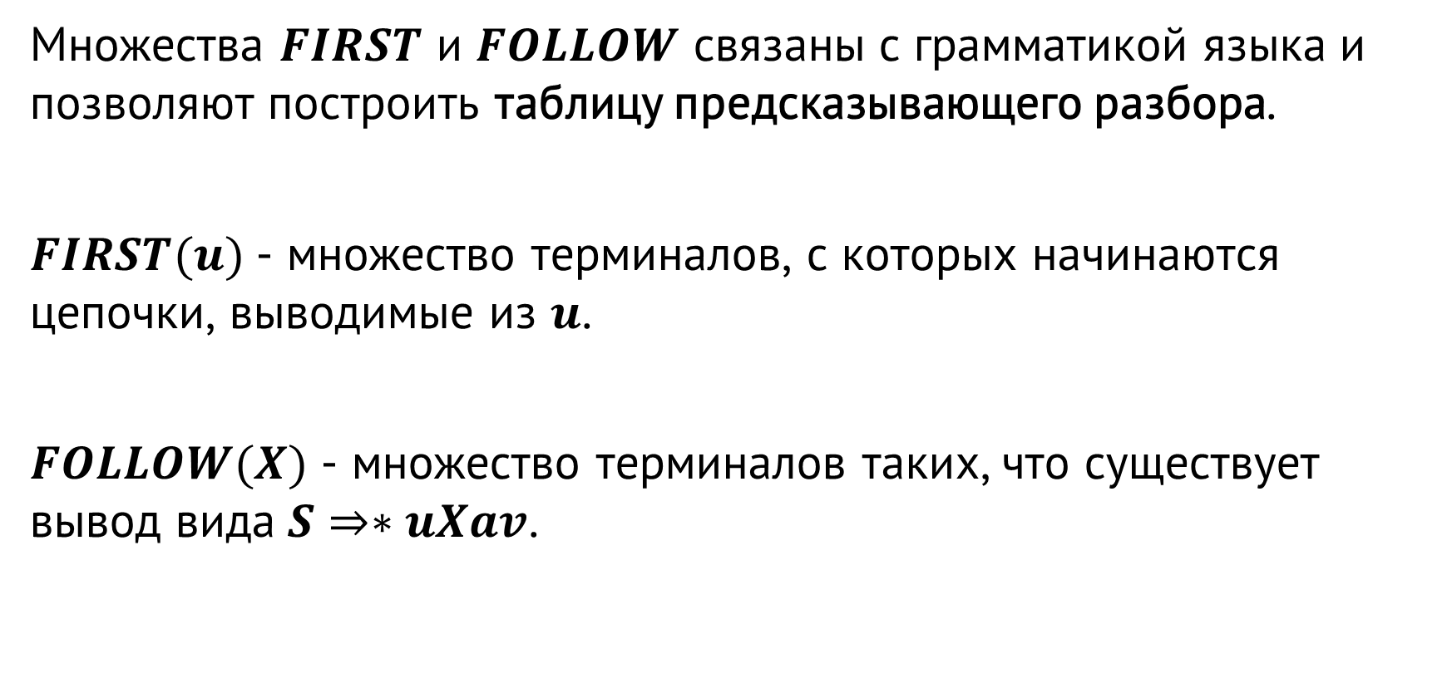
КС-грамматика |5
Множества $FIRST$ и $FOLLOW$ связаны с грамматикой языка и позволяют построить таблицу предсказывающего разбора.
$FIRST(u)$- множество терминалов, с которых начинаются цепочки, выводимые из $u$.
$FOLLOW(X)$ - множество терминалов таких, что существует вывод вида $S⇒∗uXav$.

Slide 6
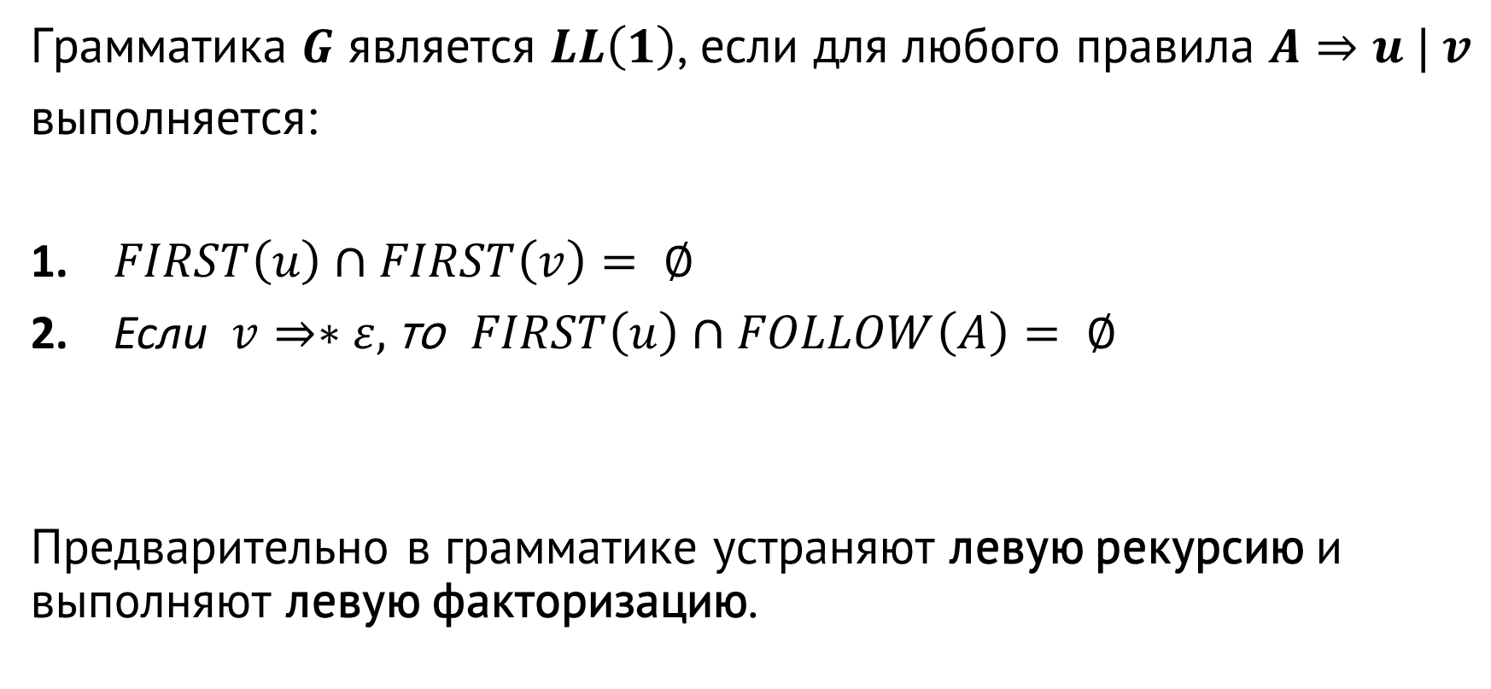
LL(1)-грамматика |6
Грамматика $G$ является $LL\left(1\right)$, если для любого правила $A⇒u | v$
выполняется:
$FIRST\left(u\right)∩FIRST\left(v\right)= ∅$
Если $v⇒∗ε,$то $FIRST\left(u\right)∩FOLLOW\left(A\right)= ∅$
Предварительно в грамматике устраняют левую рекурсию и выполняют левую факторизацию.

Slide 7
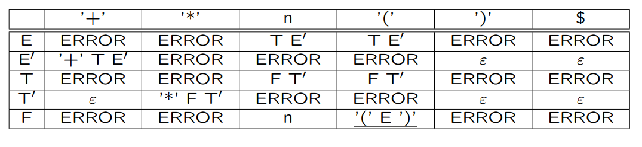

LL(1)-грамматика |7
Используя множества $FIRST$ и $FOLLOW,$ строим таблицу предсказывающего разбора.
$ERROR$ – недопустимый переход, синтаксическая ошибка.
Пример. Грамматика арифметических выражений:

Slide 8
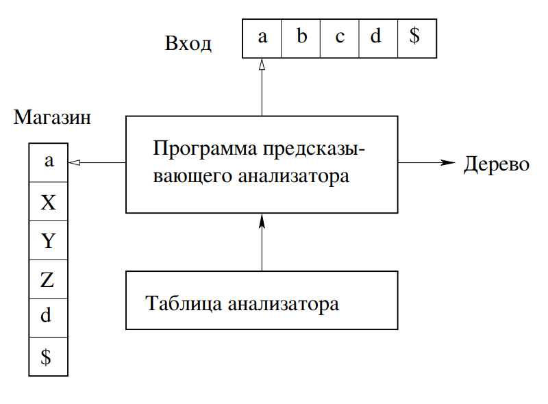
LL(1)-грамматика |8
Структура предсказывающего анализатора:

Slide 9
Критерий полноты тестирования |9
Критерии, по которым проводится классификация всех возможных вариантов выполнения программы с точки зрения проверки правильности программы – критерии полноты тестирования.
Критерий полноты тестирования (первое приближение):
Тестирование синтаксического анализатора является полным тогда и только тогда, когда в процессе вывода слов из тестового набора окажутся посещены все ячейки таблицы предсказывающего разбора.

Slide 10
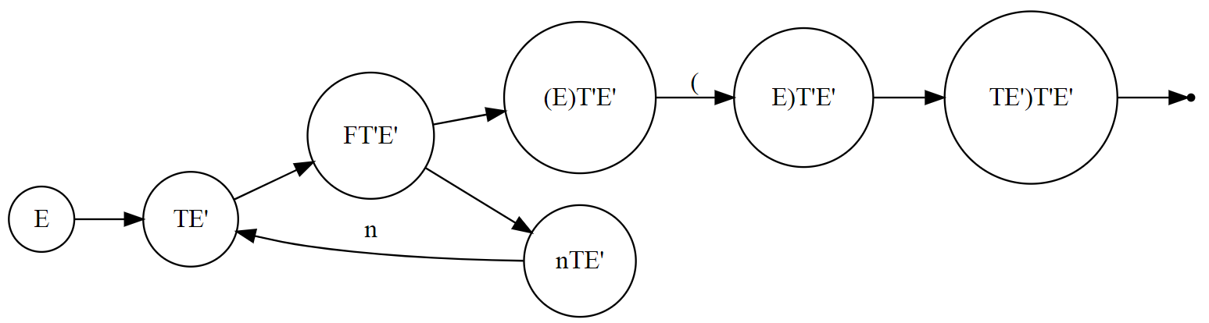
Граф состояний |10
Рассматривая процесс работы анализатора, можно представить его в виде графа (в общем случае бесконечного):

Slide 11
Граф состояний |11
Состояние – вершина в графе, описываемая состоянием магазина.
Состояния A и B эквивалентны, если их магазины совпадают.
Транзитный переход – переход магазина из состояния A в состояние B, при котором входной символ не потребляется.
Выполняя удаление транзитных узлов в графе, а также образуя циклы к эквивалентным вершинам, получаем граф состояний.

Slide 12
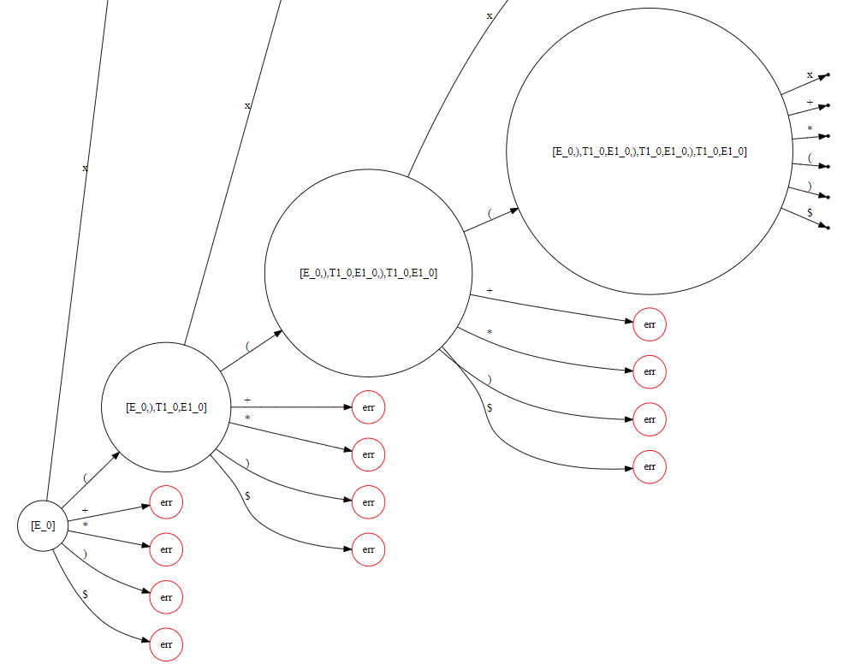
Граф состояний |12

Slide 13
Суперкомпиляция |13
Процесс анализа и преобразования программ, основанный на следующих действиях:
Построение дерева конфигураций
Свертка дерева в граф конфигураций (вложение, обобщение)
Построение остаточной программы
Применительно к синтаксическому анализу, граф конфигураций есть свернутый граф состояний автомата с магазинной памятью.

Slide 14
Суперкомпиляция |14
Свертка графа конфигураций.
Вложение – выделение уже вычисленной ранее части данной конфигурации (элементов стека).
Обобщение – сведение к «более общей» конфигурации.
Let-вершина – вершина графа конфигураций, из которой исходят два ребра, каждое из которых развивается согласно вложению или обобщению.

Slide 15
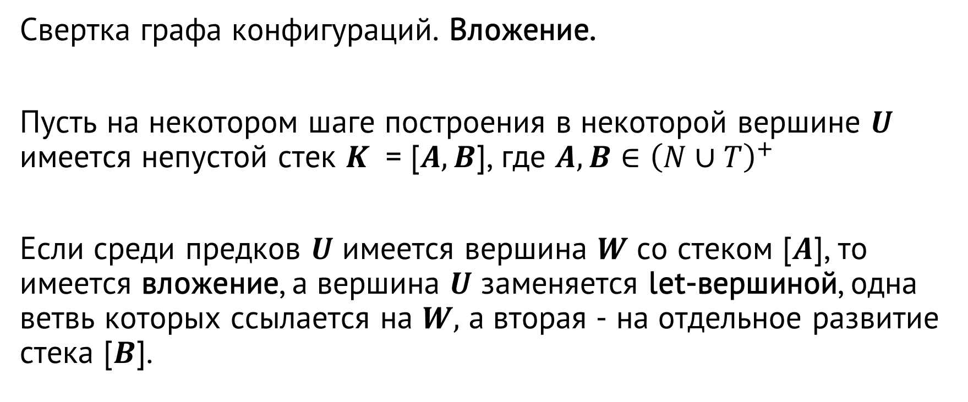
Суперкомпиляция |15
Свертка графа конфигураций. Вложение.
Пусть на некотором шаге построения в некоторой вершине $U$ имеется непустой стек $K$ = [$A, B$], где $A, B∈{\left(N∪T\right)}^{+}$
Если среди предков $U$ имеется вершина $W$ со стеком [$A$], то имеется вложение, а вершина $U$ заменяется let-вершиной, одна ветвь которых ссылается на $W,$ а вторая - на отдельное развитие стека [$B$].

Slide 16
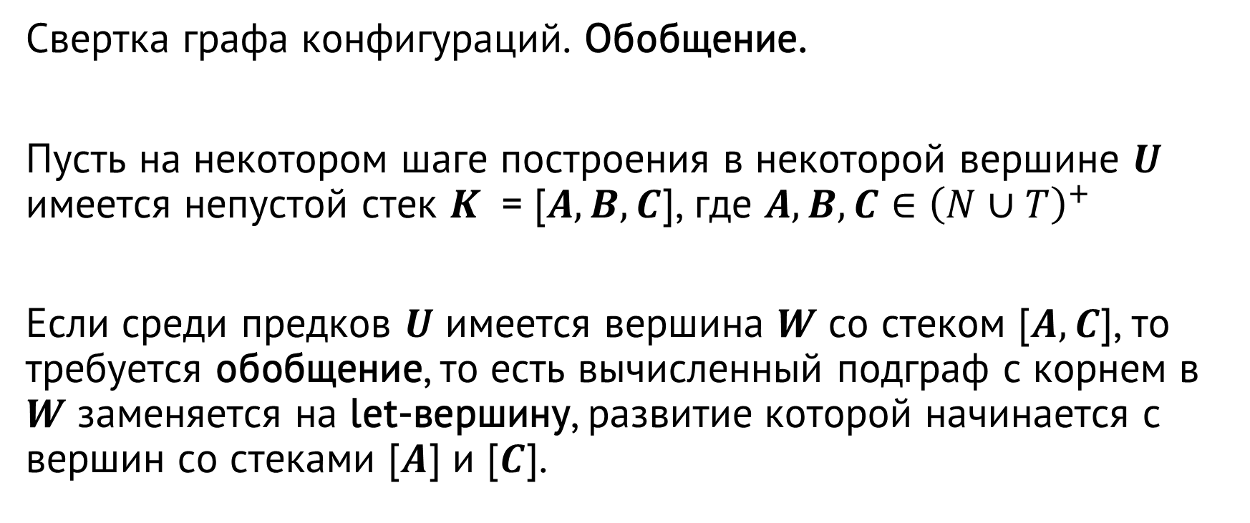
Суперкомпиляция |16
Свертка графа конфигураций. Обобщение.
Пусть на некотором шаге построения в некоторой вершине $U$ имеется непустой стек $K$ = [$A, B,C$], где $A, B,C∈{\left(N∪T\right)}^{+}$
Если среди предков $U$ имеется вершина $W$ со стеком [$A, C$], то требуется обобщение, то есть вычисленный подграф с корнем в $W$ заменяется на let-вершину, развитие которой начинается с вершин со стеками [$A$] и [$C$].

Slide 17
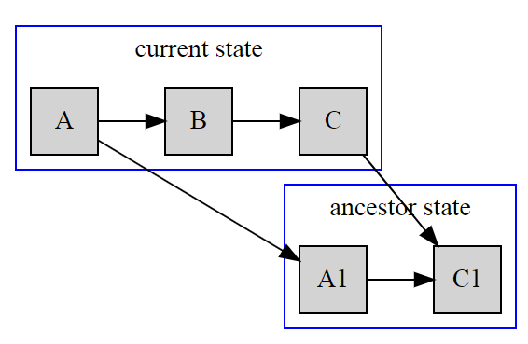
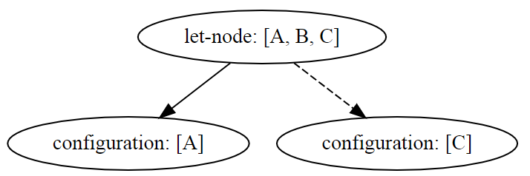
Суперкомпиляция |17
Свертка графа конфигураций. Обобщение.

Slide 18
Суперкомпиляция |18
С учетом сказанного ранее, переформулируем критерий полноты тестирования:
Тестирование синтаксического анализатора является полным тогда и только тогда, когда в процессе вывода слов из тестового набора окажутся посещены все ребра графа конфигураций.

Slide 19
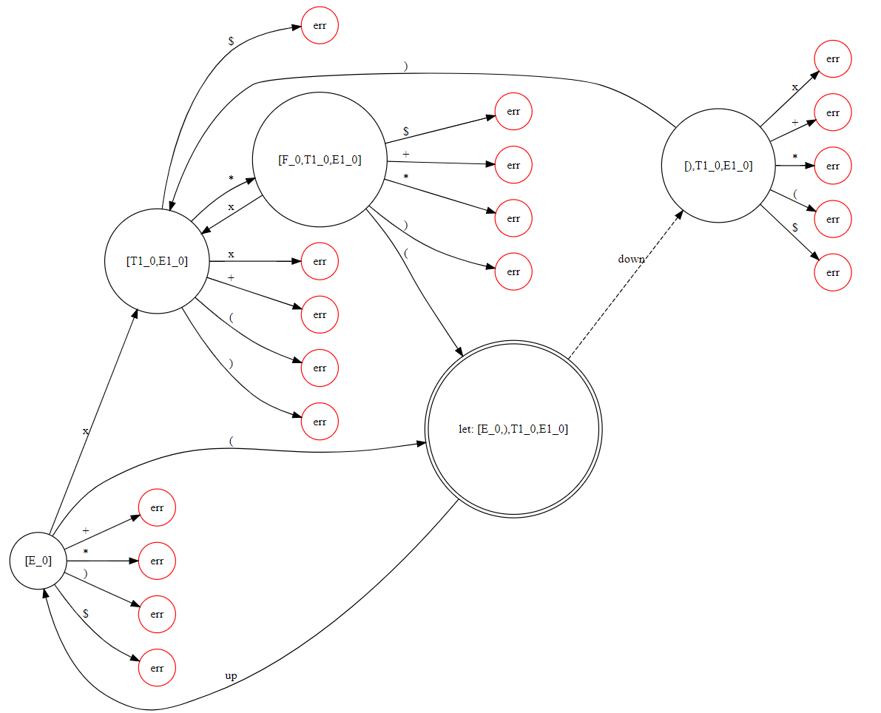
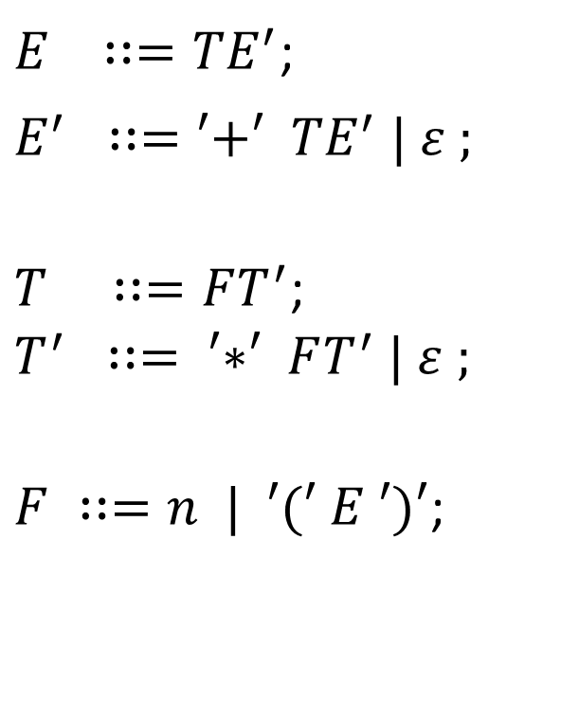
Пример 1. Арифметические выражения |19
$E ∷=TE^{′}$;
$E^{′} ∷=\text{′+′} TE^{′} | ε ;$
$T ∷=FT^{′}$;
$$T^{′} ∷=\text{ ′∗′} FT^{′} | ε ;$$
$F ∷=n |\text{ ′}(′ E ′)′$;

Slide 20
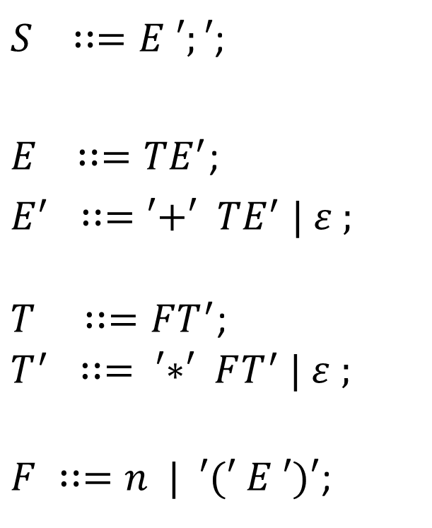
Пример 2. Арифметические операторы |20
$S ∷=E ′;′$;
$E ∷=TE^{′}$;
$E^{′} ∷=\text{′+′} TE^{′} | ε ;$
$T ∷=FT^{′}$;
$$T^{′} ∷=\text{ ′∗′} FT^{′} | ε ;$$
$F ∷=n |\text{ ′}(′ E ′)′$;
Сгенерированный граф в файле:
operator.svg

Slide 21
Пример 3. JSON |21
object ::= '{' pair (',' pair)* '}';
json ::= object | array;
pair ::= STRING ':' value ; array ::= '[' value (',' value)* ']';
value ::= STRING |
NUMBER |
object |
array |
‘true’| ‘false'|
null';
Сгенерированный граф в файле:
json.svg

Slide 22
Заключение |22
Дальнейшее развитие:
Восстановление при ошибках
Генерация остаточной грамматики
Поиск минимального набора тестов

Slide 23
Заключение |23
Благодарю за внимание!

